Slide 1
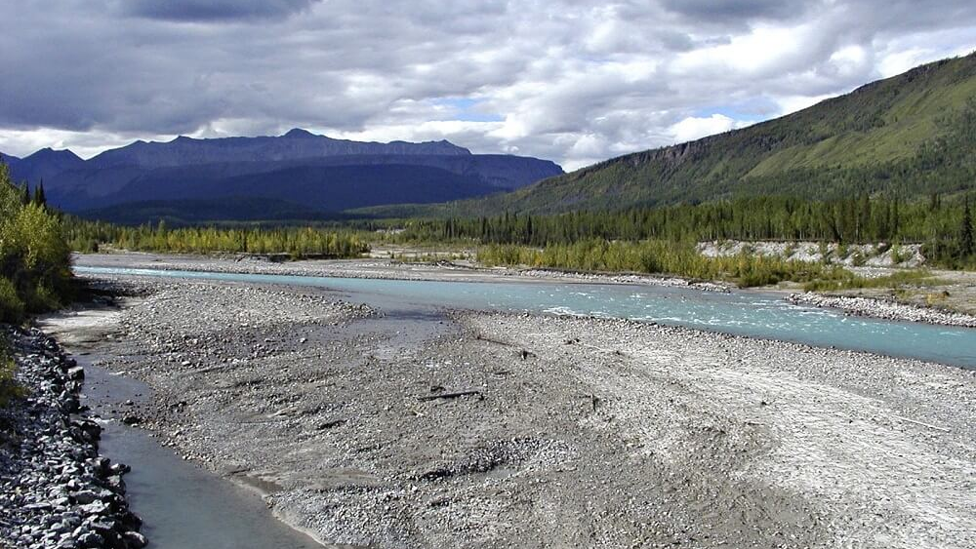
Sciences et Ingénierie
Hydraulique
Fluviale et Agricole
Principes fondamentaux et applications en ingénierie des eaux
Écoulements
Irrigation
Ouvrages
2026

Slide 2
Plan du cours
Sommaire
01
Introduction à l'hydraulique fluviale
04
Hydraulique agricole et irrigation
Définitions, enjeux et domaines d'application de l'hydraulique des cours d'eau
Systèmes d'irrigation et gestion des réseaux de canaux
05
Ouvrages hydrauliques
02
Écoulements à surface libre
Barrages, aménagements et systèmes d'endiguement
Régimes d'écoulement, formule de Manning-Strickler et nombre de Froude
06
Gestion des crues et protection
03
Transport des sédiments
Prévention des inondations et modélisation hydraulique
Mécanismes d'érosion, charriage, suspension et stabilité morphologique
23 pages
Contenu technique
Applications pratiques

Slide 3
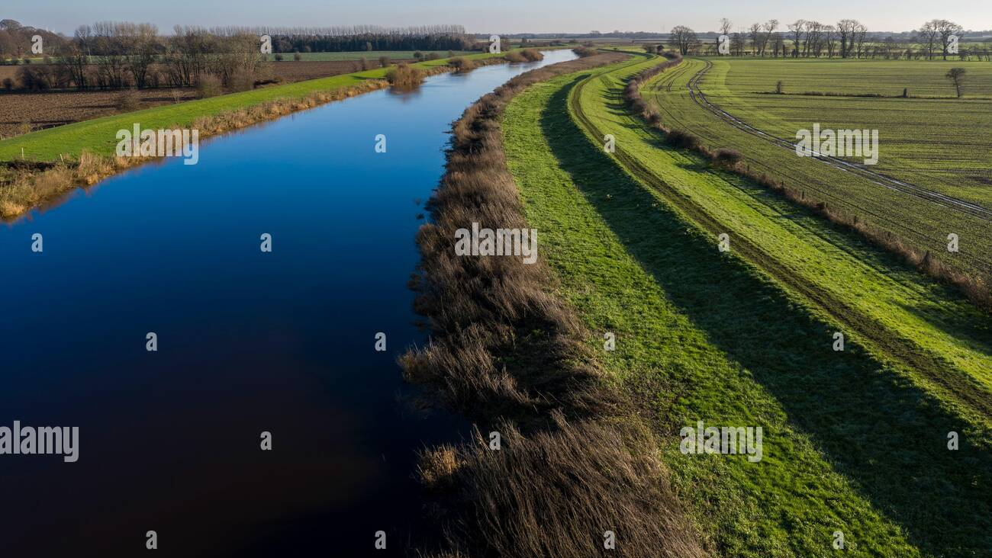
01
Introduction à
l'hydraulique fluviale
Définitions, enjeux et domaines d'application

Slide 4
Concepts Fondamentaux
L'hydraulique fluviale : définitions et enjeux
Définition
Enjeux majeurs
L'hydraulique fluviale est la branche de l'ingénierie et de la science qui étudie les comportements des cours d'eau naturels comme les rivières et les fleuves. Elle s'intéresse à la mécanique des fluides appliquée aux écoulements à surface libre.
Gestion des ressources en eau
Allocation entre usages domestiques, agricoles et industriels
Protection contre les inondations
Sécurité des populations et des biens
Objectif principal : Comprendre, prévoir et gérer le comportement des écoulements dans les cours d'eau pour répondre aux besoins sociétaux tout en préservant les écosystèmes.
Préservation des écosystèmes
Maintien de la biodiversité aquatique
Navigabilité
Aménagement pour le transport fluvial
Connexions interdisciplinaires
Géographie physique
Géopolitique
Histoire

Slide 5
Morphologie Fluviale
Caractéristiques du milieu fluvial
Éléments constitutifs du système fluvial
Importance pour l'ingénierie
1
Bassin versant
4
Berges
Conception des ouvrages
Surface hydrologiquement close où convergent les écoulements vers un exutoire commun
Interfaces entre le cours d'eau et la terre ferme
Dimensionnement adapté aux caractéristiques du milieu
5
Zones inondables
2
Réseau hydrographique
Territoires susceptibles d'être submergés
Compréhension hydrologique
Ensemble des cours d'eau principaux et affluents
Fonctionnement du bassin versant
6
Ligne de partage des eaux
3
Lit mineur et majeur
Limite entre deux bassins versants
Gestion durable
Chenal principal et zone d'expansion des crues
Équilibre entre aménagement et environnement
Paramètres morphologiques clés
Point clé
La compréhension approfondie du milieu fluvial est indispensable pour toute intervention d'ingénierie. Ignorer ces caractéristiques peut conduire à des échecs catastrophiques : inondations, érosion, instabilité des ouvrages.
Pente
Section transversale
Sinuosité
Inclinaison du lit
Géométrie du chenal
Méandres et courbes

Slide 6
02
Écoulements à
surface libre
Régimes d'écoulement et lois de comportement

Slide 7
Lois de l'Écoulement
Régimes d'écoulement et formule de Manning-Strickler
Types d'écoulement
Valeurs du coefficient de Strickler Ks
Écoulement uniforme
Nature des parois | Ks (m1/3/s) | Manning n
Ciment lisse | 90 | 0,011
Béton | 40 | 0,025
Terre | 30 | 0,033
Herbes ou graviers | 25 | 0,040
Pierres ou broussailles | 20 | 0,050
Mauvaises herbes ou crue | 10 | 0,100
Profondeur constante le long du cours d'eau. Pente de la surface libre = pente du radier = pente hydraulique.
Écoulement permanent
Débit constant dans le temps à chaque section. La ligne d'eau ne varie pas temporellement.
Formule de Manning-Strickler
V = Ks × R2/3 × S1/2
ou avec le coefficient de Manning n = 1/Ks
* Variations possibles de ±20-40% selon l'état des parois
V = vitesse moyenne (m/s)
Ks = coefficient de Strickler
Application pratique
R = rayon hydraulique (m)
S = pente hydraulique
Profondeur normale (hn) : Profondeur pour laquelle la pente de frottement égale la pente du fond (Sf = S0).
Dimensionnement des canaux : La formule permet de calculer la section nécessaire pour évacuer un débit donné, ou de déterminer la profondeur d'écoulement pour une section existante.

Slide 8
Classification des Écoulements
Nombre de Froude et régimes torrentiel/fluvial
Nombre de Froude
Régimes d'écoulement
Fr = V / √(g×h)
Régime FLUVIAL
Fr < 1
Rapport entre vitesse de l'écoulement et célérité des ondes de gravité
Écoulement lent et tranquille
Contrôlé par l'aval
Onde de gravité remonte vers l'amont
V = vitesse (m/s)
g = 9,81 m/s²
h = profondeur (m)
h > hc (profondeur > critique)
Régime TORRENTIEL
Fr > 1
Hauteur critique
Écoulement rapide et agité
Contrôlé par l'amont
hc = (q²/g)1/3
Onde de gravité emportée vers l'aval
Profondeur où Fr = 1
h < hc (profondeur < critique)
La hauteur critique ne dépend que du débit spécifique q (débit par unité de largeur). Elle représente la profondeur minimale d'énergie spécifique pour un débit donné.
Conséquences pratiques
Conception des ouvrages : Le régime d'écoulement détermine le comportement hydraulique et influence le dimensionnement des structures (seuils, déversoirs, seuils de franchissement).
Propagation des ondes : En régime fluvial, une perturbation remonte ; en régime torrentiel, elle est emportée vers l'aval.

Slide 9
Phénomènes Hydrauliques
Courbes de remous et ressaut hydraulique
Équation des courbes de remous
Ressaut hydraulique
dy/ds = (S0 - Sf) / (1 - Fr²)
Définition : Élévation brutale de la ligne d'eau due au passage d'un écoulement torrentiel (Fr > 1) à un écoulement fluvial (Fr < 1).
dy/ds = pente de la ligne d'eau
S0 = pente du fond
Hauteurs conjuguées
y₂ = -y₁/2 + y₁√(1+8Fr₁²)/2
Sf = pente de frottement
Fr = nombre de Froude
Les courbes de remous décrivent la variation de la profondeur le long d'un cours d'eau en régime permanent non uniforme. Elles sont essentielles pour prévoir le comportement de la ligne d'eau en présence d'obstacles ou de variations de pente.
y₁, y₂ : tirants d'eau conjugués (amont/aval)
Fr₁ : nombre de Froude amont
Types de pentes et courbes
Applications
Pente FAIBLE
Pente FORTE
Dissipation d'énergie
hn > hc (profondeur normale > critique)
hn < hc (profondeur normale < critique)
Le ressaut dissipe l'énergie cinétique accumulée en régime torrentiel, protégeant le lit aval de l'érosion.
Régime fluvial naturel
Régime torrentiel naturel
La classification des courbes (M1, M2, M3, S1, S2, S3...) dépend de la comparaison entre la profondeur réelle, la profondeur normale et la profondeur critique.
Ouvrages de protection
Utilisé aux pieds des barrages, des déversoirs et des seuils pour contrôler l'écoulement.
Important : La perte de charge dans le ressaut est donnée par : ΔH = (y₂-y₁)³ / (4y₁y₂)

Slide 10
03
Transport des
sédiments
Mécanismes d'érosion et de sédimentation

Slide 11
Sédimentologie
Mécanismes de transport solide
Types de transport
Critères d'érosion
Transport par charriage
Le déclenchement du transport dépend de l'équilibre entre les forces. Le grain se met en mouvement lorsque la force d'écoulement dépasse un seuil critique.
Particules en contact permanent avec le fond. Déplacement par saltation (sauts), traction ou roulage.
Facteur clé dans la mise en forme du lit
Transport si : Fécoulement > Fg
Transport en suspension
Granulométrie : Plus les grains sont gros, plus la vitesse critique est élevée
Particules maintenues par la turbulence sans contact avec le fond. Sédiments fins (sable fin, limon, argile).
Vitesse d'écoulement : Distribution verticale avec maximum en surface
Masse volumique : Grains lourds nécessitent plus d'énergie
Contribue à l'envasement des retenues
Morphologie fluviale
Forces agissant sur les grains
Formation de rides et dunes : Le transport par charriage crée des structures de fond qui modifient la rugosité hydraulique.
Affouillement : Érosion localisée du lit pouvant menacer la stabilité des ouvrages.
Poids (Fg)
Force d'écoulement
Envasement : Dépôt de sédiments réduisant la capacité des retenues et modifiant les profils.
Vers le bas
Portance + traînée
Portance (FL)
Traînée (FD)
Vers le haut
Dans le sens de l'écoulement

Slide 12
Dynamique Fluviale
Équilibre sédimentaire et stabilité morphologique
Concept d'équilibre
Conséquences du déséquilibre
Un tronçon de cours d'eau est en équilibre sédimentaire lorsque la quantité de sédiments entrant égale la quantité sortante. L'érosion compense la sédimentation.
Migration du lit
Déplacement latéral ou vertical du chenal, formation de méandres
Modification des profils
Évolution du profil en long (pente) et en travers (section)
ÉQUILIBRE
DÉSÉQUILIBRE
Érosion = Sédimentation
Érosion ≠ Sédimentation
Stabilité des ouvrages
Profil stable
Évolution du lit
Affouillement aux pieds des piles, envasement des retenues
Navigabilité
Formules de transport
Variation de la profondeur et du tracé du chenal navigable
Meyer-Peter & Müller (1948)
Formule empirique pour le charriage :
Stratégies de gestion
qs = 8(τ - τc)3/2
Apports artificiels : Rechargement du lit pour compenser le déficit sédimentaire à l'aval des barrages
qs = débit solide
τ = contrainte de cisaillement
Dragages : Extraction des sédiments excédentaires pour maintenir la section
τc = contrainte critique
Φ = paramètre de forme
Correction de cours d'eau : Ouvrages de stabilisation (épis, seuils, enrochements)

Slide 13
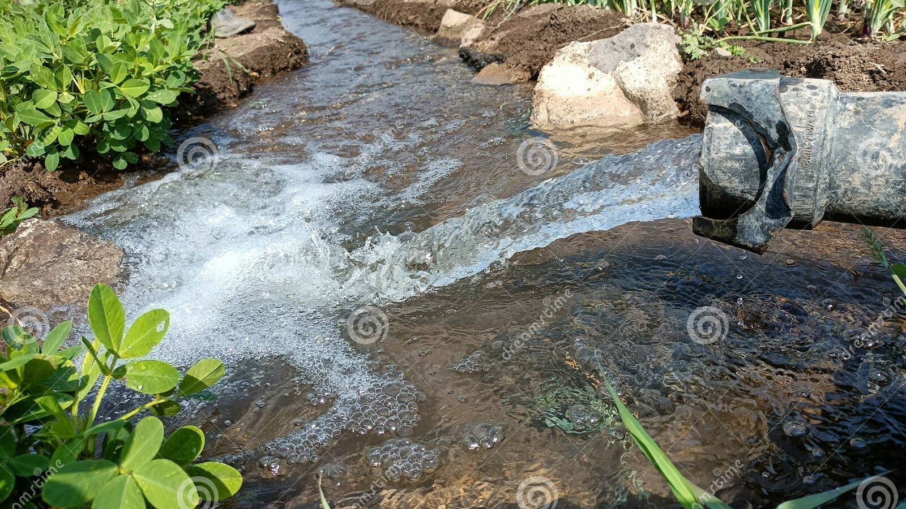
04
Hydraulique agricole
et irrigation
Systèmes d'irrigation et gestion de l'eau en agriculture

Slide 14
Techniques d'Irrigation
Systèmes d'irrigation : principales techniques
Irrigation de surface
Aspersion
Goutte à goutte
Gravitaire - La plus ancienne et la plus répandue. L'eau s'écoule par gravité depuis une source jusqu'aux cultures.
Reproduction artificielle de la pluie. Canalisations sous pression équipées d'asperseurs rotatifs ou fixes.
Technique la plus économe. Tuyaux percés ou équipés de goutteurs délivrent l'eau directement au pied des plantes.
Aspersion classique
Rigoles
Grandes parcelles
Économie d'eau
Cultures en ligne
jusqu'à 90%
Micro-aspersion
Planches
Débits réduits, cultures maraîchères
Grandes surfaces planes
Fertigation
Bassins
Apport de nutriments
Vergers
Simple, faible coût
Adapté à tous terrains
Très efficace
Pertes jusqu'à 50%
Investissement moyen
Investissement élevé
Critères de choix
Tendance actuelle
Type de sol, climat, cultures, ressources en eau, investissement disponible
Modernisation vers l'économie d'eau

Slide 15
Hydraulique des Canaux
Réseaux de canaux d'irrigation et hydraulique des canaux
Conception des réseaux
Gestion hydraulique
Sections optimales
Optimisation de l'allocation
Dimensionnement selon le débit à transiter, la pente disponible et la nature du terrain. Sections trapézoïdales ou rectangulaires selon le matériau.
Répartition de l'eau entre les différents utilisateurs selon les priorités et les besoins saisonniers.
Temps de transit
Pentes et rugosité
Délais d'acheminement de l'eau depuis la source jusqu'aux parcelles. Impact sur la planification des irrigations.
Pente suffisante pour éviter l'envasement mais limitée pour prévenir l'érosion. Choix du revêtement (béton, terre, géomembrane) selon le budget.
Niveaux d'eau
Calcul des débits
Contrôle des hauteurs pour garantir l'alimentation des prises d'eau secondaires et éviter les débordements.
Débits de conception basés sur les besoins en eau des cultures (ETR - évapotranspiration réelle) et les superficies à irriguer.
Modélisation numérique
Paramètres de conception
Outils modernes : SWMM (Storm Water Management Model), HEC-RAS, MIKE SHE pour la simulation des écoulements en réseau.
Q
S
Applications :
Débit (m³/s)
Section (m²)
• Planification des campagnes d'irrigation
• Gestion des ouvrages de régulation
I
Ks
• Optimisation des pertes en réseau
Pente (m/m)
Rugosité
Maintenance : Entretien régulier indispensable pour préserver l'efficacité : curage, réparation des revêtements, contrôle des ouvrages de régulation.

Slide 16
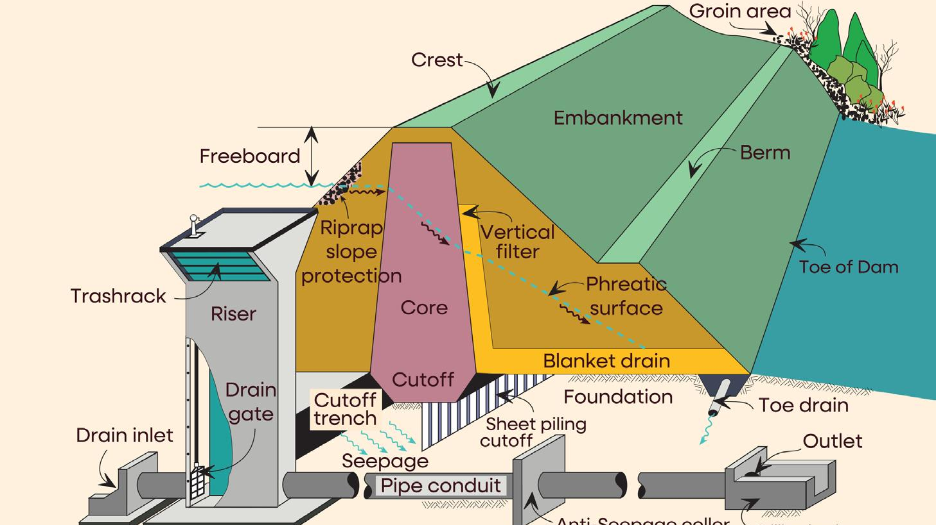
05
Ouvrages
hydrauliques
Structures de régulation et de stockage

Slide 17
Aménagements
Barrages et aménagements hydrauliques
Fonctions des barrages
Aménagements de protection
Les aménagements hydrauliques participent à la prévention des inondations en stockant temporairement une partie des volumes de crue.
Hydroélectricité
Eau potable
Barrages écrêteurs de crue
Irrigation
Régulation
Stockage provisoire des pics de crue pour réduire l'impact à l'aval
Casiers de rétention
Navigation
Loisirs
Bassins temporaires pour stocker les eaux de ruissellement
Types de barrages
Exemples en France
1
Barrage-voûte
Grands Lacs de Seine
Transmet les efforts aux berges
4 réservoirs, capacité totale : 807 millions m³
Stockage des crues + soutien d'étiage
2
Barrage-poids
Résistance par masse (béton)
Casier Seine Bassée
Capacité : 10 millions m³ (en service fin 2024)
3
Barrage en remblai
Réduction du niveau de la Seine de 3 à 15 cm
Terre ou enrochements
4
Barrage écrêteur
Enjeux : Impacts environnementaux (modification des écosystèmes, émissions de méthane), déplacements de populations, investissements considérables.
Protection contre les crues

Slide 18
Protection
Systèmes d'endiguement et digues
Définition d'un système d'endiguement
Réglementation
Un système d'endiguement (SE) se définit par trois composantes essentielles qui déterminent sa fonction de protection.
Décret du 12 mai 2015
Définit les ouvrages de prévention des inondations et encadre leur sécurité.
Compétence GEMAPI
Ouvrages de protection
Zone protégée
Niveau de protection
Gestion des Milieux Aquatiques et Prévention des Inondations attribuée aux collectivités.
Digues, batardeaux
Territoire à enjeux
Crue de référence
Gestionnaire unique
Classification des systèmes d'endiguement
Le porteur du dossier devient gestionnaire unique et assume les obligations réglementaires.
Classe | Population protégée | Enjeux
Classe A | > 30 000 personnes | Très importants
Classe B | > 3 000 personnes | Importants
Classe C | < 3 000 personnes | Modérés
Maintenance et surveillance
Visites d'inspection : Périodiques et après crues
Contrôle technique : Sous l'autorité des DREAL
Travaux d'entretien : Préservation de la fonctionnalité
Surveillance : Détection des désordres
En Île-de-France : 12 systèmes d'endiguement de classe A et B autorisés, protégeant plus de 230 000 personnes.

Slide 19
06
Gestion des crues
et protection
Prévention des inondations et gestion des risques

Slide 20
Hydrologie
Caractérisation hydrologique des bassins versants
Paramètres hydrologiques clés
Facteurs influençant le ruissellement
Précipitations
Variabilité temporelle et spatiale. Dans les zones arides, écart-type de 40 à 200% de la moyenne annuelle.
Pente
Occupation des sols
Accélération des écoulements
Imperméabilisation
Ruissellement
Écoulement superficiel généré lorsque l'intensité des précipitations dépasse la capacité d'infiltration du sol.
Végétation
Type de sol
Interception et infiltration
Perméabilité
Infiltration
Flux d'eau traversant la surface du sol. Dépend de la texture, structure et teneur en eau initiale.
Phénomènes d'érosion
Ruissellement = érosion : Le transport des particules solides est directement lié à l'écoulement superficiel.
Évapotranspiration
Perte d'eau par évaporation et transpiration végétale. Dans les zones arides, peut atteindre 2m/an.
Conséquences :
• Perte de sol fertile (horizon A)
• Envasement des cours d'eau et retenues
• Dégradation de la qualité de l'eau
Gestion intégrée : La gestion du bassin versant est essentielle pour réduire les risques d'inondation et préserver la ressource en eau.

Slide 21
Prévention
Stratégies de gestion des crues
Prévention
Planification
Gestion de crise
Ouvrages de protection
PPRI
Vigilance
Digues, barrages écrêteurs
Plans de Prévention des Risques d'Inondation
Surveillance hydrométéorologique
Zones d'expansion
PAPI
Alerte
Stockage temporaire des crues
Programmes d'Actions de Prévention
Diffusion aux populations
Solutions fondées sur la nature
GEMAPI
Intervention
Restauration hydromorphologique
Gestion des Milieux Aquatiques
Secours et protection
Approche durable
Cadre réglementaire
Réponse rapide
Intégration du changement climatique
Approche
Adaptation aux événements plus fréquents et intenses
Multi-échelle et participative

Slide 22
Modélisation
Modélisation hydraulique et équations de Saint-Venant
Équations de Saint-Venant
Limites d'utilisation
Système d'équations aux dérivées partielles décrivant les écoulements non permanents à surface libre en canal.
Singularités hydrauliques
Seuils, déversoirs, vannes
∂S/∂t + ∂Q/∂x = 0
Confluences et bifurcations
Conservation de la masse
Jonctions de cours d'eau
∂Q/∂t + ∂(Q²/S)/∂x = gS(I - J)
Conservation de la quantité de mouvement
Fortes courbures
Courants secondaires importants
S = section (m²)
Q = débit (m³/s)
Morphodynamique
I = pente du fond
J = pente de frottement
Évolution rapide du lit
Applications
Outils numériques
Prévision des crues
HEC-RAS
Modélisation 1D et 2D (US Army Corps)
Propagation des ondes de crue
MIKE SHE / MIKE 21
Modélisation intégrée (DHI)
Conception des ouvrages
TELEMAC-2D / 3D
Solveurs hydrodynamiques (EDF)

Slide 23
Conclusion
L'hydraulique fluviale et agricole constitue un domaine essentiel pour la gestion durable des ressources en eau. La maîtrise des écoulements, du transport sédimentaire et des ouvrages hydrauliques permet de concilier développement économique, sécurité des populations et préservation environnementale.
Changement climatique
Agriculture durable
Gestion intégrée
Adaptation aux événements extrêmes
Optimisation de l'usage de l'eau
Approche bassin versant

